Slide 1
Портфолио старшей разновозрастной группы «Колокольчик»
МБОУ «Калачевская СОШ» дошкольное отделение

Slide 2
СОДЕРЖАНИЕ
1. «Добро пожаловать»
2. «Давайте познакомимся»
3. «Чем живем»
4. «Наше творчество»
5. «Наши достижения»

Slide 3
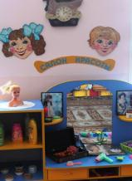
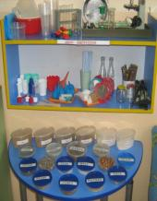
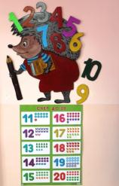
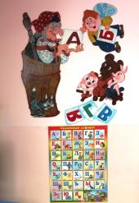
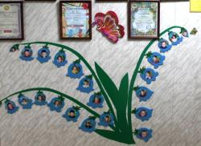
ДОБРО ПОЖАЛОВАТЬ!
Наша группа лучше всех,
Всегда в ней слышен детский смех.
Спешат детишки по утрам
К своим вторым «родителям».
Детский сад – второй наш дом,
Очень дружно в нем живем.
Вместе учимся, играем
Никогда не унываем!

Slide 4
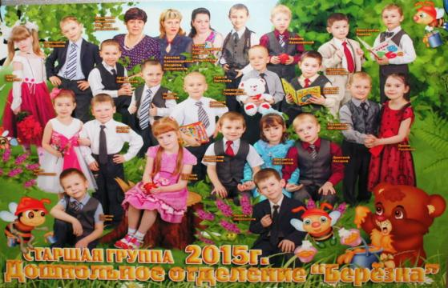
ДАВАЙТЕ ПОЗНАКОМИМСЯ В нашей группе 22 воспитанника: 6 девочек и 16 мальчиков. Воспитатели: Вуд-Вуд Валентина Ильинична и Назарова Наталья Александровна. Помощник воспитателя: Тенигина Татьяна Александровна

Slide 5
ДАВАЙТЕ ПОЗНАКОМИМСЯ Наши выпускники: 10 мальчиков и одна девочка

Slide 6
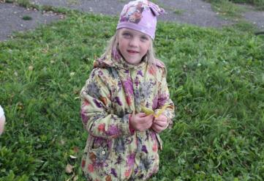
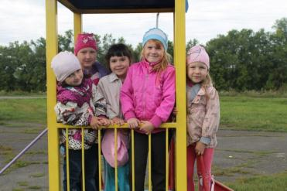
Наши девочки
Наши милые девчушки-
Веселые, хохотушки:
Любят песни петь, плясать,
Книжки разные читать!

Slide 7
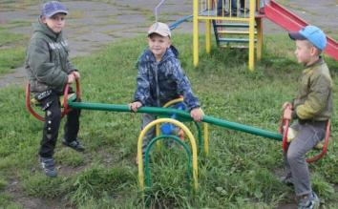
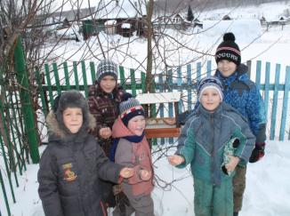
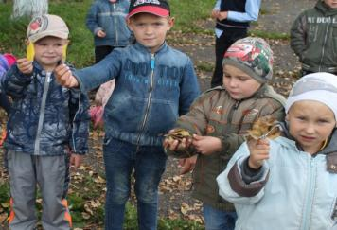
Наши мальчики
Наши мальчики – сильны,
Остроумны, веселы!
Всем помогут и в беде
Выручат всегда, везде

Slide 8
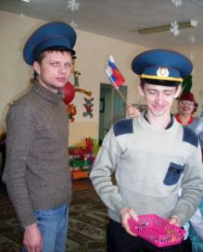
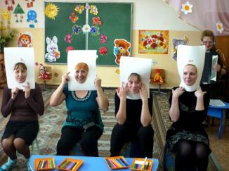
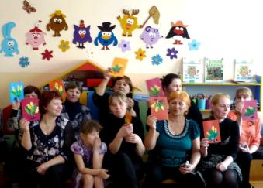
Наши родители
Родители с радостью
Всегда помогают,
К нам в гости приходят
И в игры играют

Slide 9
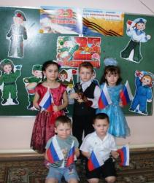
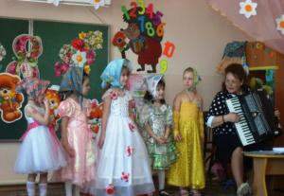
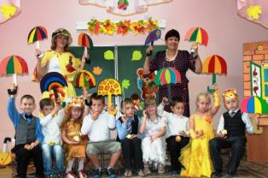
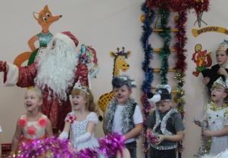
Наши праздники

Slide 10
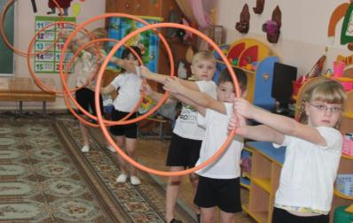
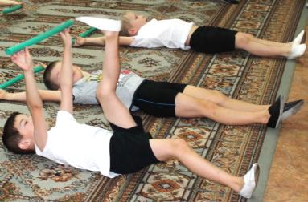
Чем живём
Чтоб здоровым быть сполна,
Физкультура всем нужна.
Для начала по порядку-
Дети делают зарядку

Slide 11
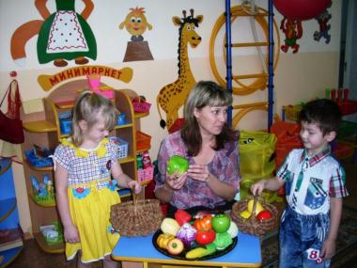
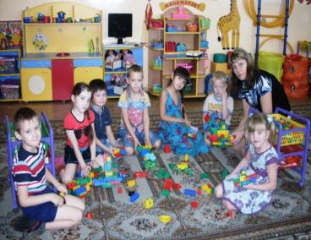
Чем живем
Дети в садике живут,
Здесь играют и поют.
Детский сад – второй наш дом,
Как тепло, уютно в нем

Slide 12
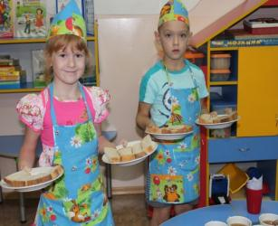
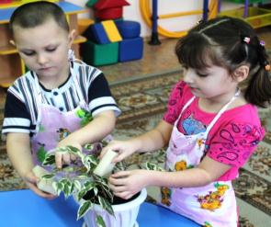
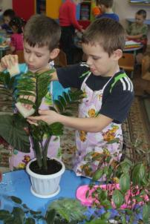
Чем живем
Мы дежурим

Slide 13
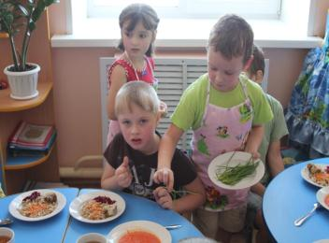
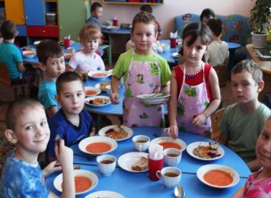
Чем живем
Поиграли, порезвились,
Пообедать мы решили.
Вкусно здесь готовят нам,
Слава нашим поварам!

Slide 14
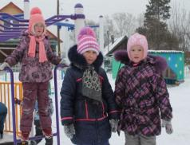
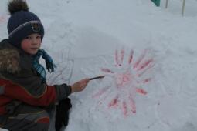
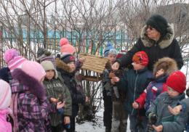
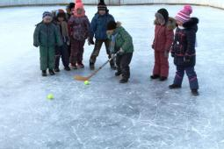
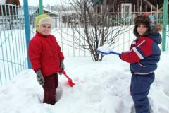
Чем живем
Чтоб здоровым, крепким стать,
Больше надо нам гулять!

Slide 15
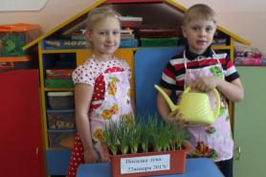
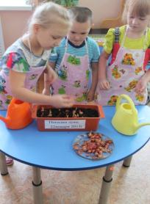
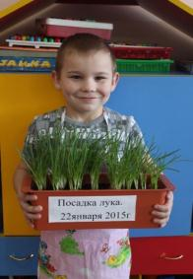
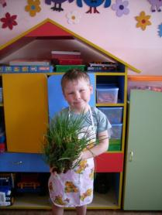
Чем живем
Юные огородники

Slide 16
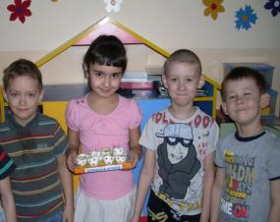
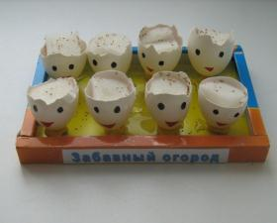
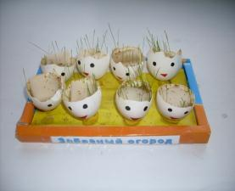
Чем живем
Забавный огород

Slide 17
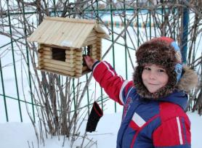
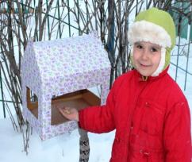
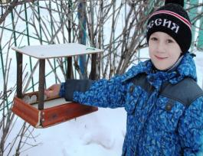
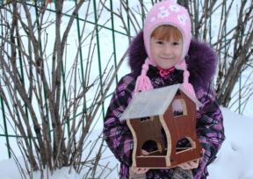
Чем живем
Мы кормушки смастерили,
Холода настали.
Нужно птичек подкормить,
Чтоб не голодали

Slide 18
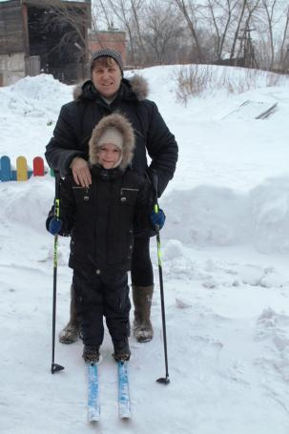
Чем живем
Солнце скрылось за домами,
Покидаем детский сад.
Я рассказываю маме
Про себя и про ребят

Slide 19
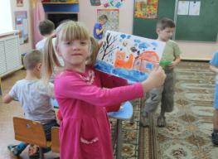
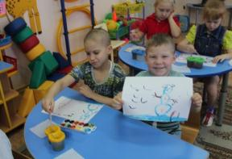
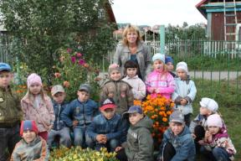
Перелистана страница,
И окончен наш рассказ,
Наша группа «Колокольчик»
Снова рада видеть вас!
,

Slide 20
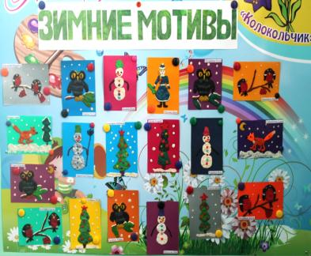
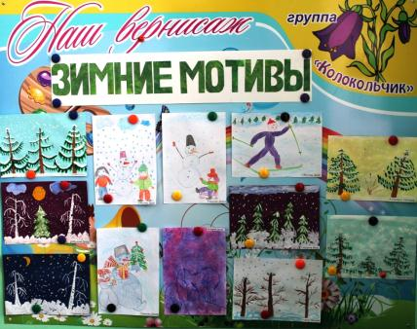
Наше творчество

Slide 21
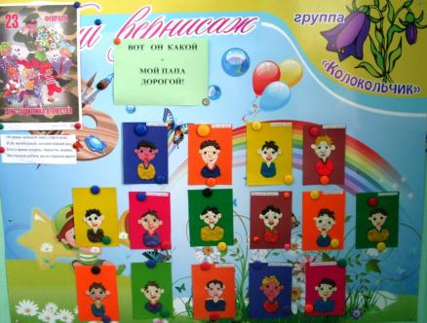
Наше творчество

Slide 22
Наше творчество

Slide 23
Наше творчество
Поделки из овощей и природных материалов «Осенние фантазии»

Slide 24
Наше творчество
Поделки
«Новогодняя игрушка»

Slide 25
Наши достижения
II Спартакиада по сдачи нормативов комплекса ГТЗО среди дошкольных организаций Прокопьевского муниципального района
III место в общекомандном зачёте (ЗИМА)
Лаврентьев
Никита II место общекомандном
зачёте (по итогам зимних
и летних соревнований) и золотые значки ГТЗО
I место в прыжках
в длину
II место в беге
на скорость
(ЛЕТО)

Slide 26
Наши достижения

Slide 27
Наши достижения

Slide 28
Наши достижения

Slide 29
Наши достижения

Slide 30
Наши достижения

Slide 31
Мы рады встрече с вами!

Slide 32
ИНТЕРНЕТ - РЕСУРСЫ:
http://im2-tub-ru.yandex.net/i?id=667c211a6d86a885169a2144590ae0b6-29-144&n=21 –фон
http://kira-scrap.ru/KATALOG/ZVETY/2/0_8bd3f_733881a3_M.png -голубой цветок
http://im1-tub-ru.yandex.net/i?id=6686ee9c20f1ee96b5d06f31ed791e03-38-144&n=21 –фон

